Slide 1
ОРГАНИЗАЦИЯ РАБОТЫ РОДИТЕЛЬСКОЙ ГОСТИНОЙ В ДОШКОЛЬНОМ ОБРАЗОВАТЕЛЬНОМ УЧЕРЕЖДЕНИИ
Волкова Наталья Николаевна
МДОУ «Детский сад комбинированного вида № 7 «Огонёк»
Котлас, 2016 – 2017г.

Slide 2
План работы на 2016- 2017г.

Slide 3
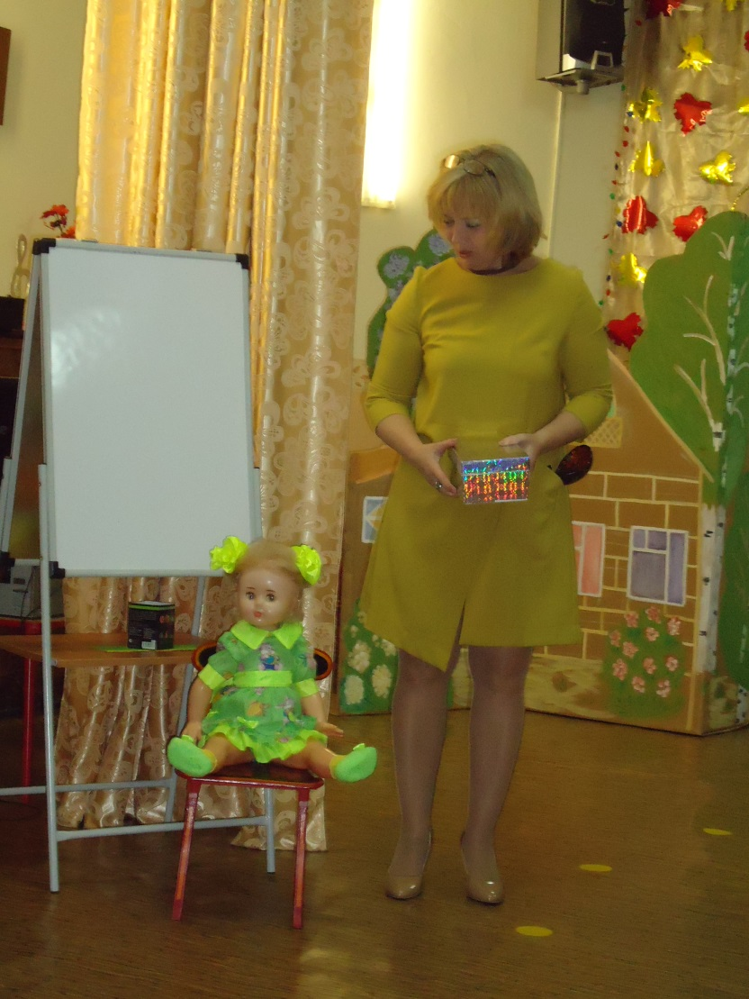
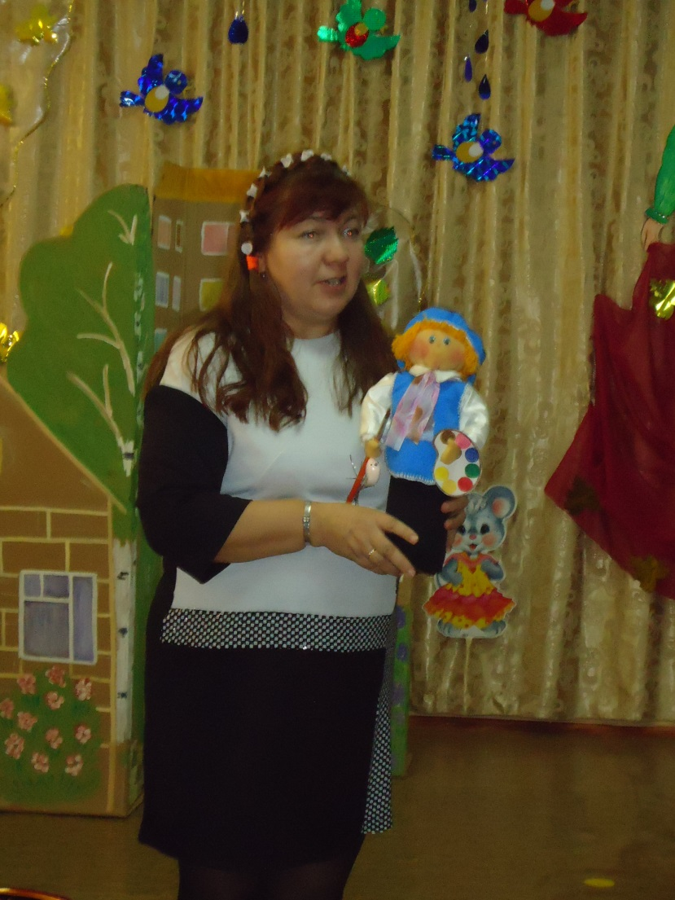
«В гостях у фей знаний»

Slide 4
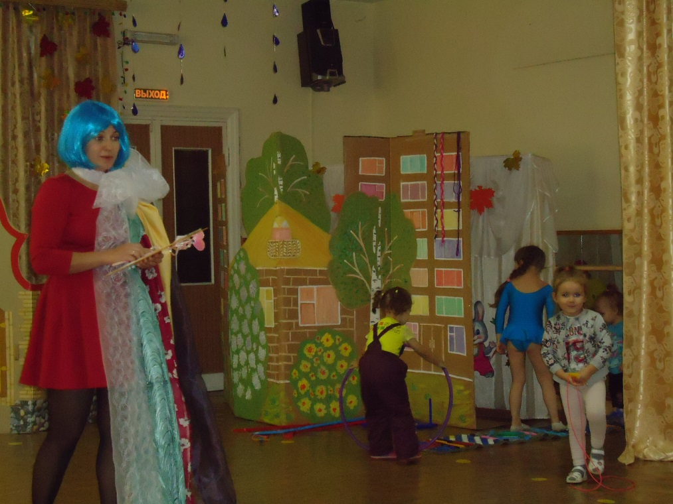
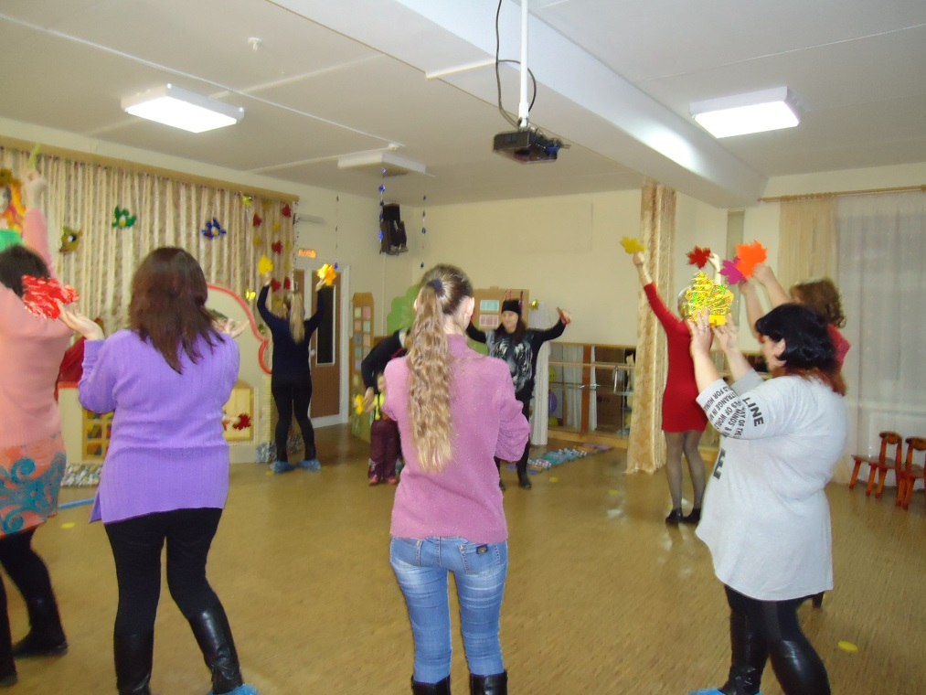
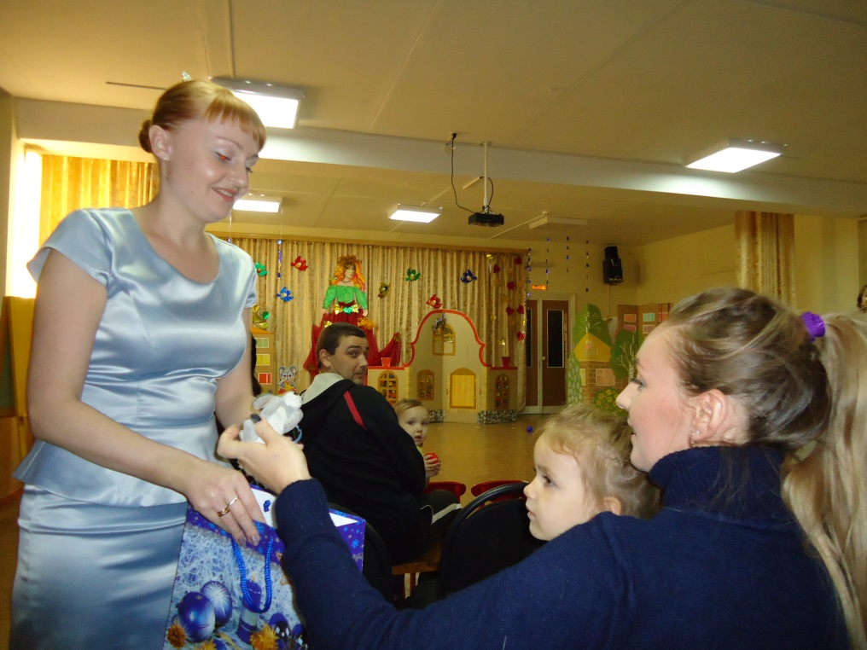

Slide 5
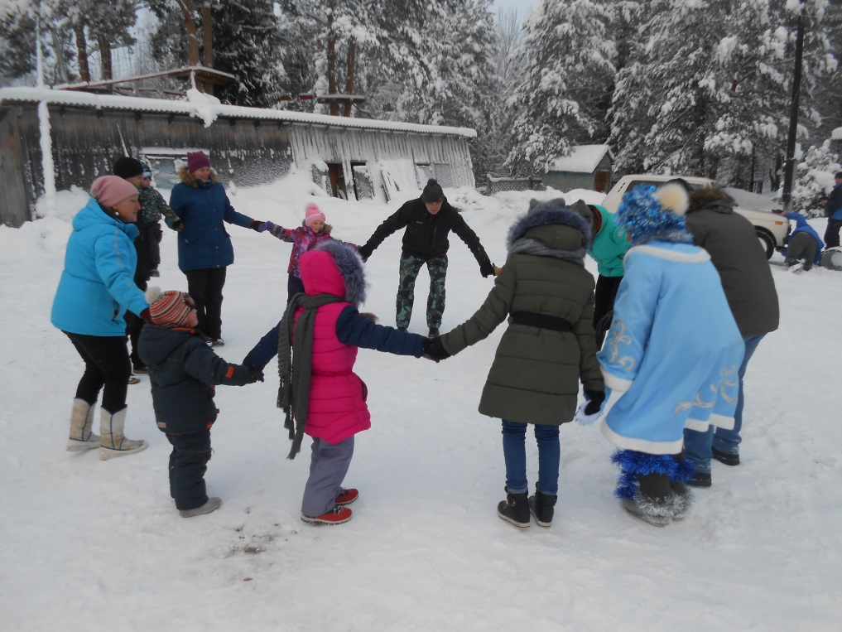
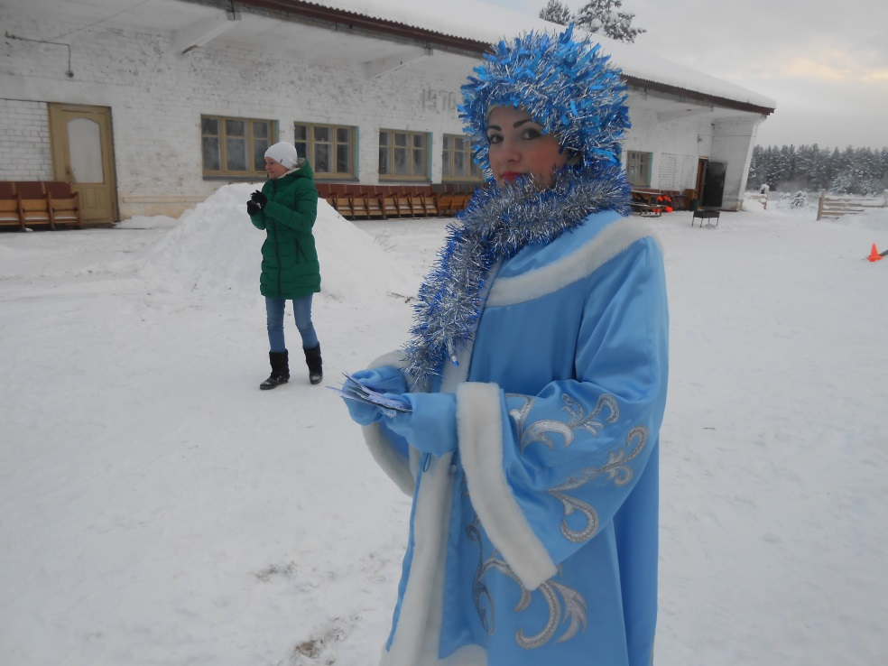
«Снежные баталии на базе отдыха «Вершина»

Slide 6
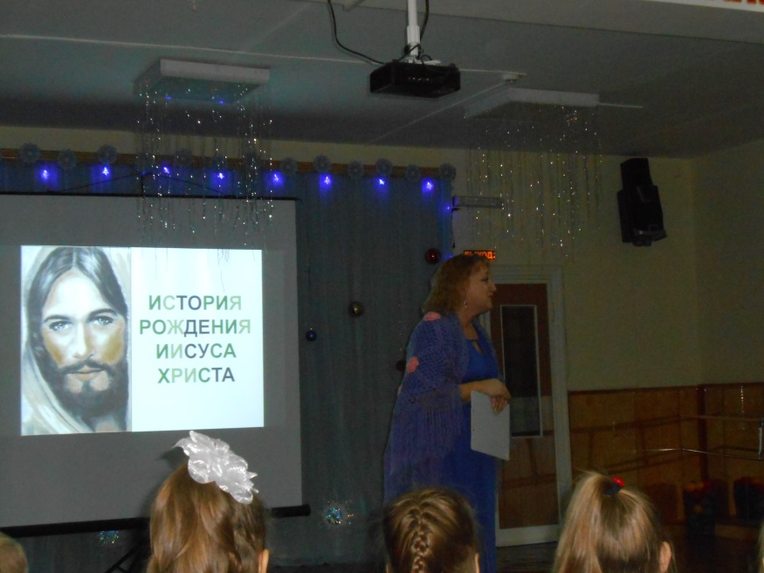
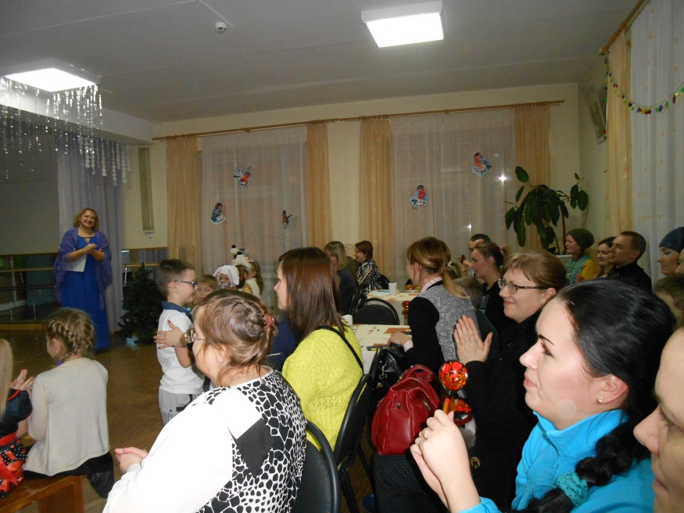
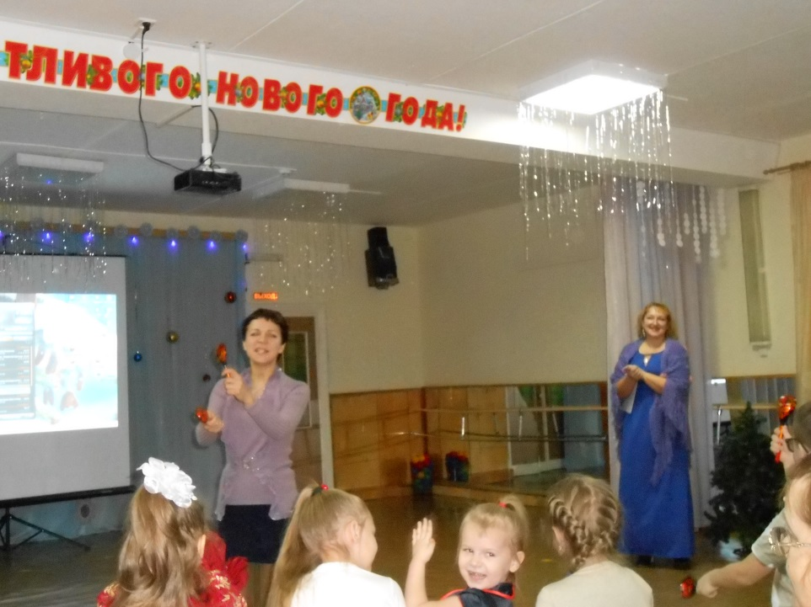
Рождественские посиделки

Slide 7
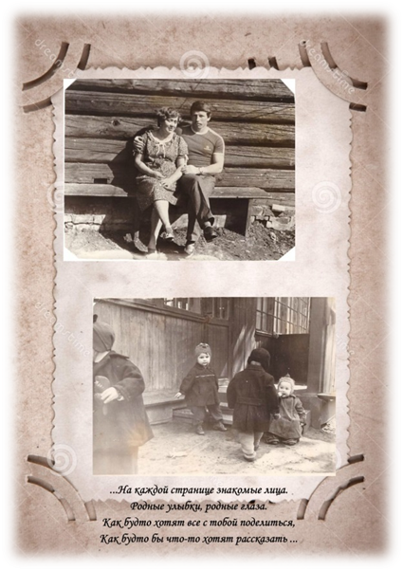
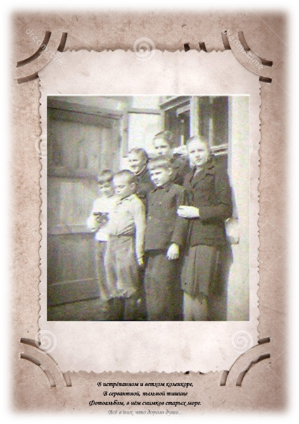
Встреча семейного клуба «Семейный альбом»
Перед встречей была проведена предварительная работа.
Были собраны старые семейные фотографии, оформлен стенд в холле учреждения.

Slide 8
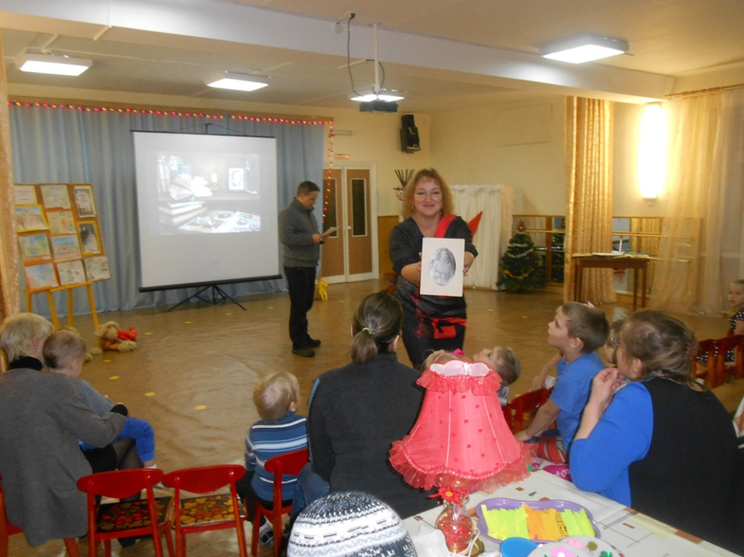
На встреча родители рассказывали о своих знаменитых потомках, показывали старые альбомы с чёрно-белыми фотографиями, делились воспоминаниями из прошлого.

Slide 9
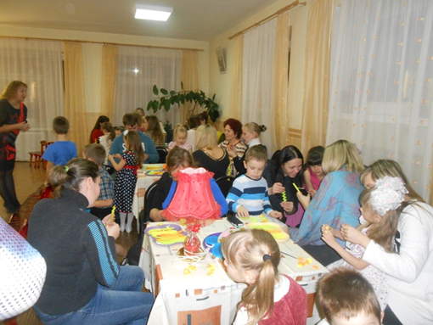
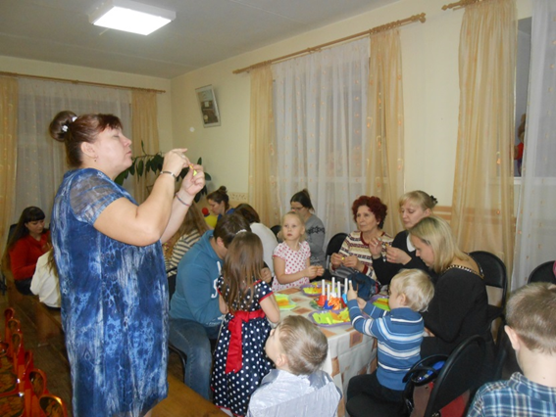
Н мастер классе вспомнили, как изготавливают плетёную корзинку из нарезанных открыток и научили делать корзинки детей.

Slide 10
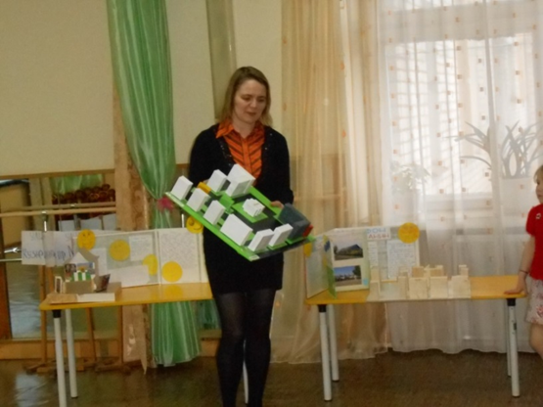
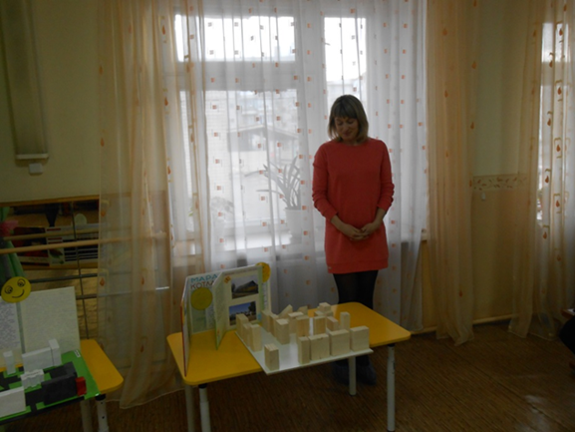
Встреча семейного клуба «Любимый город»
На встрече были представлены совместные работы родителей и детей о своём городе. Это макеты улиц города, выполненные из разного материала.

Slide 11
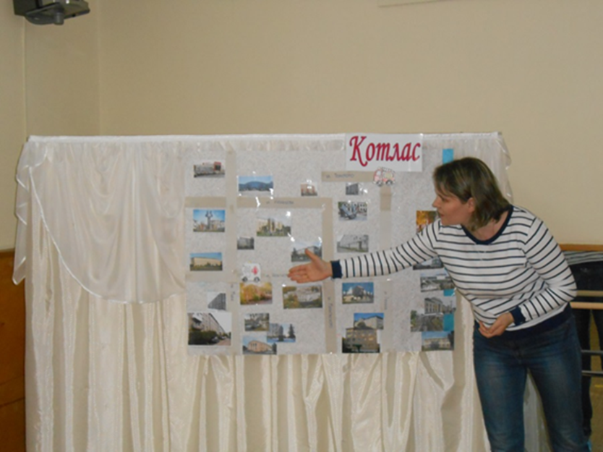
Также были представлены интересные схемы – карты для игр детей «Путешествие по улицам города».

Slide 12
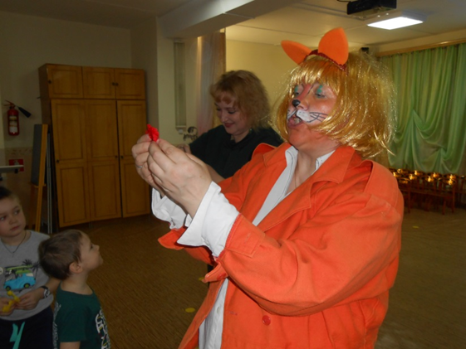
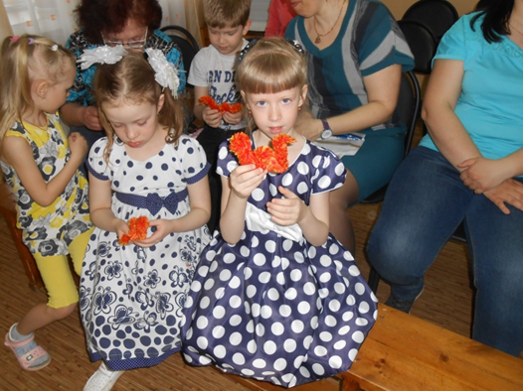
Ни кто не ушёл с пустыми руками, на мастер классе изготовили пушистого котика из проволоки. Все остались очень довольны!

Slide 13
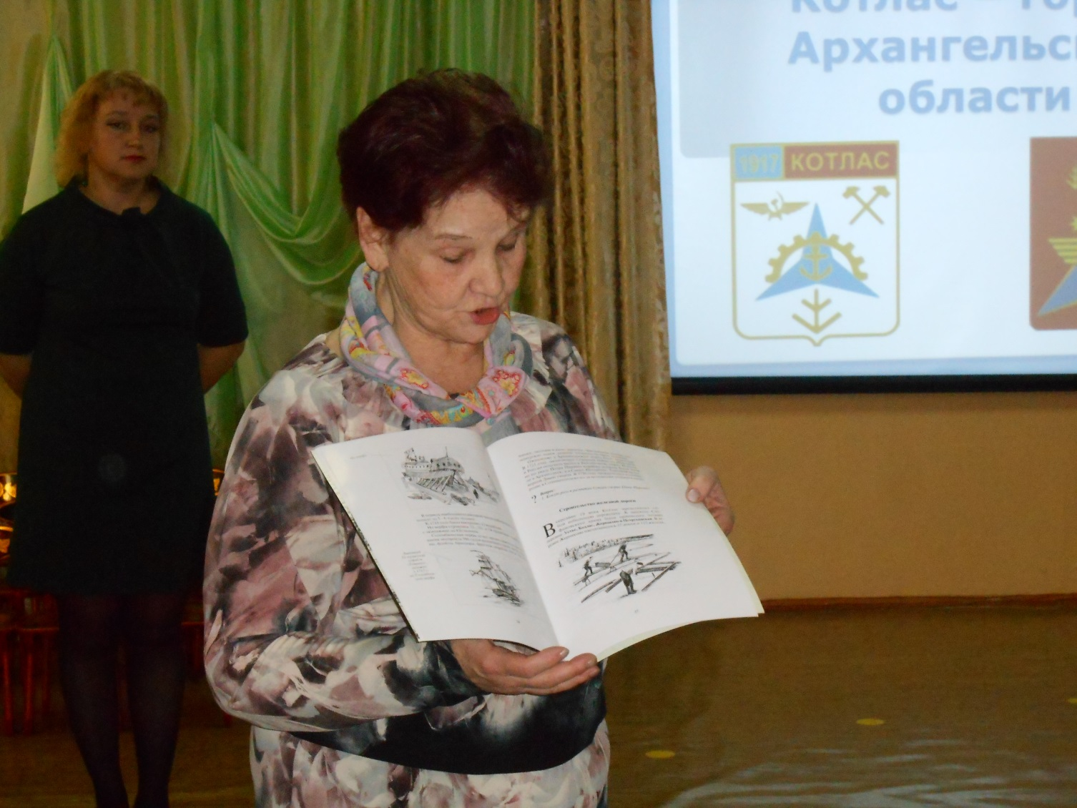
Также дети и родители познакомились поближе с известными людьми города. На встрече присутствовала Галина Сергеева котласский писатель, автор множества книг для детей о родном городе.

